Slide 1
第一章 固体结构
典型结构
周期性描述
晶向与晶面
晶体对称性描述——关于晶体分类
倒格子
  概念
  倒格子与正格子的关系
      基矢之间和格矢之间的关系
      原胞体积之间关系
      倒格矢与晶面之间的关系

Slide 2
§1-5 晶体的宏观对称性
一些晶体在几何外形上表现出明显的对称，如立方、六角等对称，研究表明：晶体的宏观对称性是晶体内在结构规律性的体现，它不仅表现在几何外形上，而且反映在晶体的宏观物理性质中。对称性越高，需要独立地表征的系统要素就越少，描述起来就越简单，这对于研究晶体的性质有极重要的意义。
因此，研究晶体物理性质时，先从其几何外形的宏观对称性开始研究。

Slide 3
对称性?
对称性 (Symmetry)是人们在观察和认识自然的过程中产生的一种观念。对称性可以理解为一个运动，这个运动保持一个图案或一个物体的形状在外表上不发生变化。在自然界千变万化的运动演化过程中，运动的多样性显现出了各式各样的对称性。
在物理学中存在着两类不同性质的对称性：
  一类是某个系统或某件具体事物的对称性，
  另一类是物理规律的对称性。物理规律的对称性是指经过一定的操作后，物理规律的形式保持不变。因此，物理规律的对称性又称为不变性。
晶体的对称性是指晶体经过某些对称操作后仍能回复原状的特性。
对称操作是指一定的几何变换。如某物体在某一正交变换（保持两点距离不变）下不变，则称这个变换为物体的一个对称操作。
对称操作：symmetry operation
对称元素：symmetry elements

Slide 4
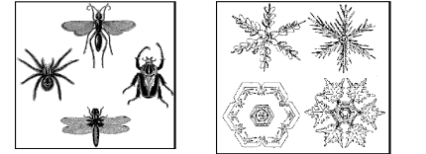

Slide 5
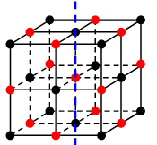
宏观对称性相关概念
宏观对称性：经过某种动作后，晶体能够自身重合的特性，是晶体内部原子周期性排列的体现。
对称操作：使晶体自身重合的动作，如旋转，中心反演等。
对称元素：对称操作所依赖的几何要素，如点、平面、轴等。

Slide 6
研究晶体宏观对称性的方法
“旋转和反射等”
是正交变换
即保持两点距离不变。
考查晶体在一定几何变换下的物理不变性。
一个物体在某一正交变换下不变，称这个变换为物体的一个对称操作。
描述一个物体的对称性可归结为列举其全部对称操作，一个物体的对称操作愈多，对称性愈高。

Slide 7
旋转？
映射？

Slide 8
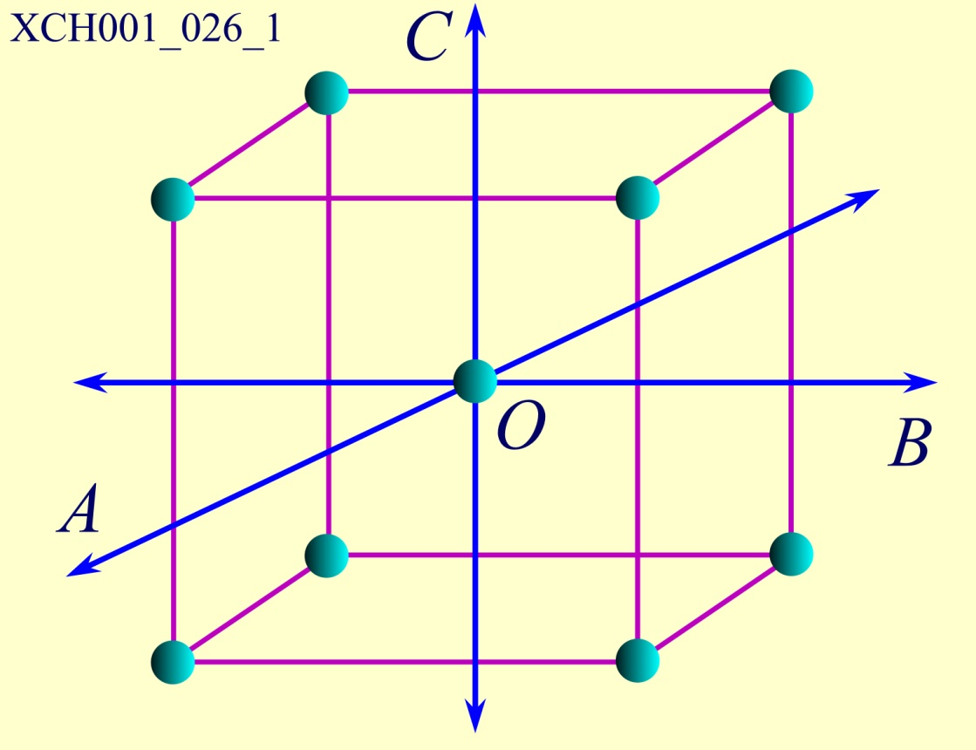
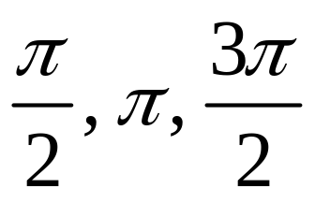

例一：立方体的对称性
——列举立方对称结构的全部对称操作
1) 绕三个立方轴转动
—— 9个对称操作

Slide 9

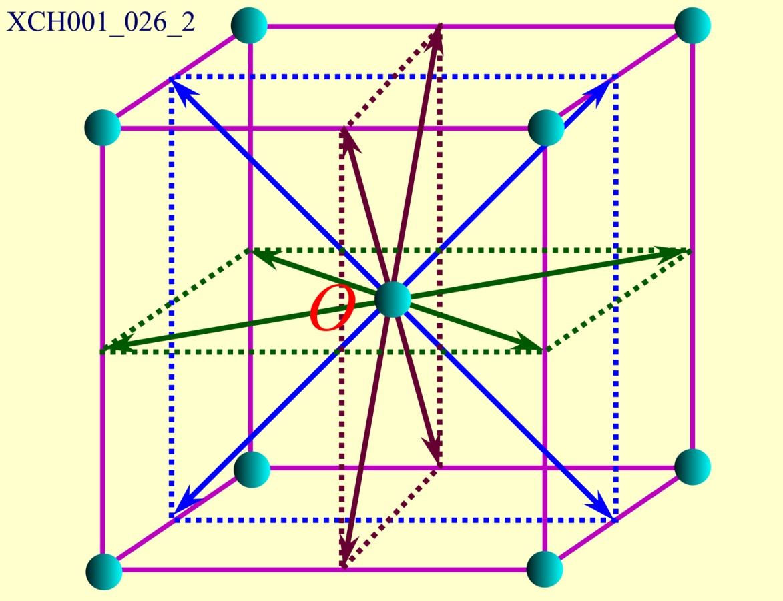
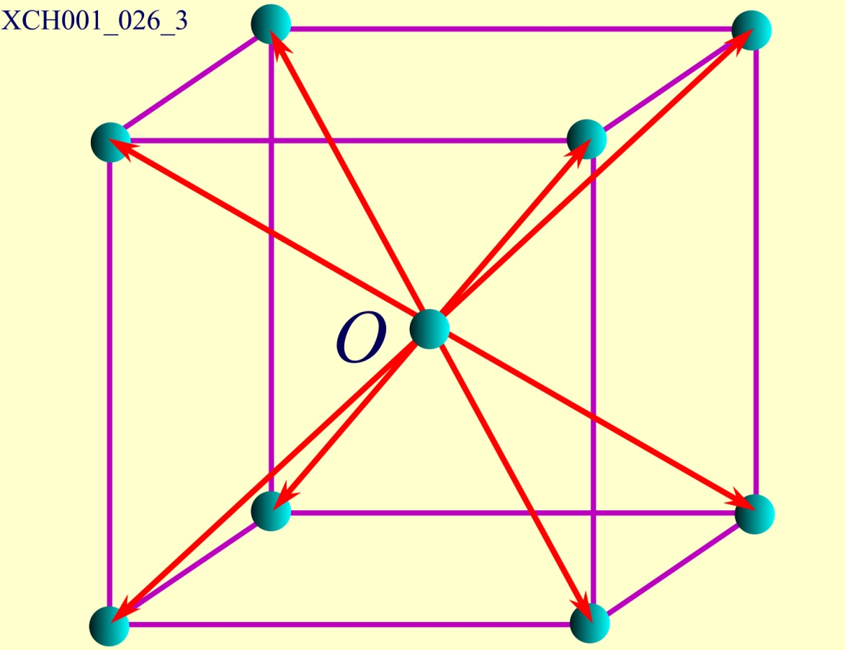
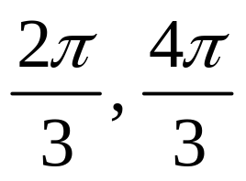
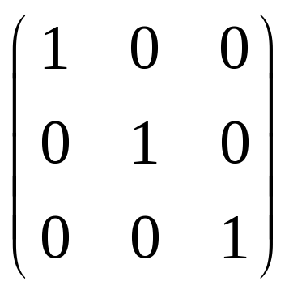
2) 绕6条面对角线轴转动
—— 共有6个对称操作
3) 绕4个立方体对角线轴转动
—— 8个对称操作
4) 正交变换
—— 1个对称操作

Slide 10
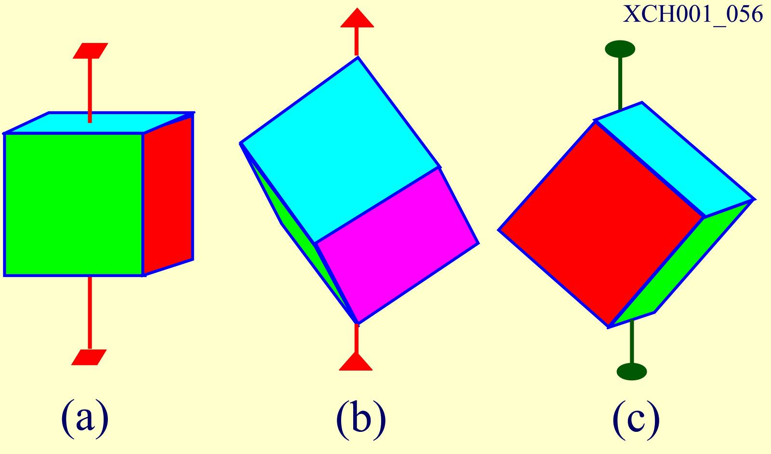
5) 以上24个对称操作加中心反演仍是对称操作
—— 立方体的对称操作共有48个

Slide 11
例二：正四面体对称性
——列举正四面体的全部对称操作
B
立方轴
角度：π，
对称操作个数：3；
A
体对角线
角度：2π/3，4π/3
对称操作个数：4×2=8
12个纯转动操作
D
C
不动操作
转立方轴π/2，3π/2后
再加上中心反演
对称操作 个数：3 ×2=6
12个含中心反演的操作
绕面对角线转π后再做中心反演
对称操作个数：6

Slide 12
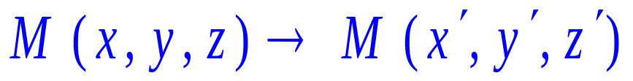
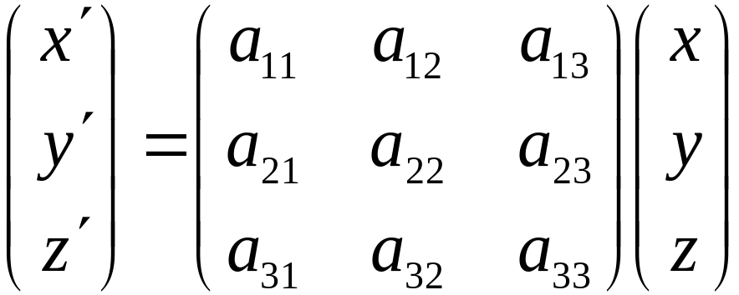
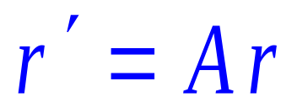
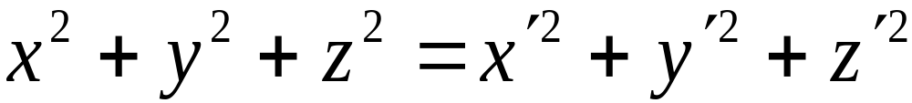
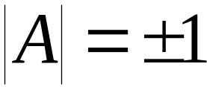
对称操作变换关系：对称操作是一种“正交变换”，所谓正交变换是物体中任意两点在变换过程中距离保持不变。
操作前后两点间距离保持不变。
A正交矩阵

Slide 13
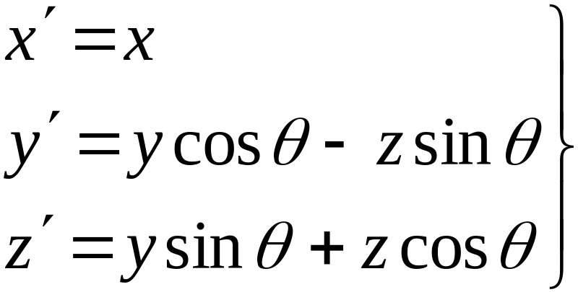
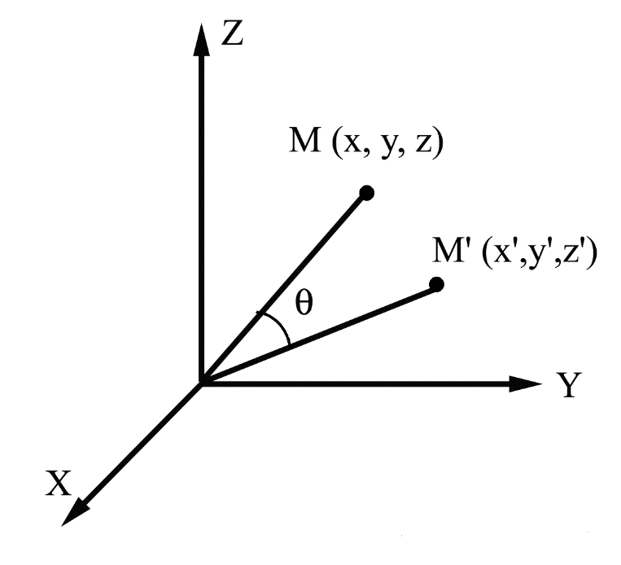
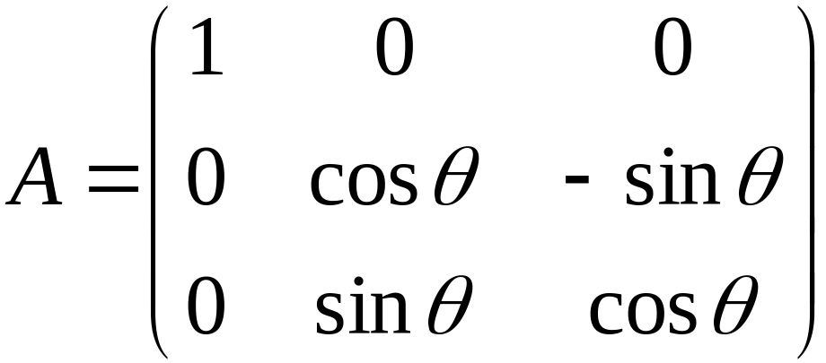
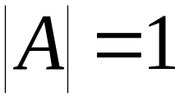
几种简单的正交变换
a 旋转（rotation）
旋转是将物体绕某一条轴转动一定角度，这条轴称为旋转轴

Slide 14
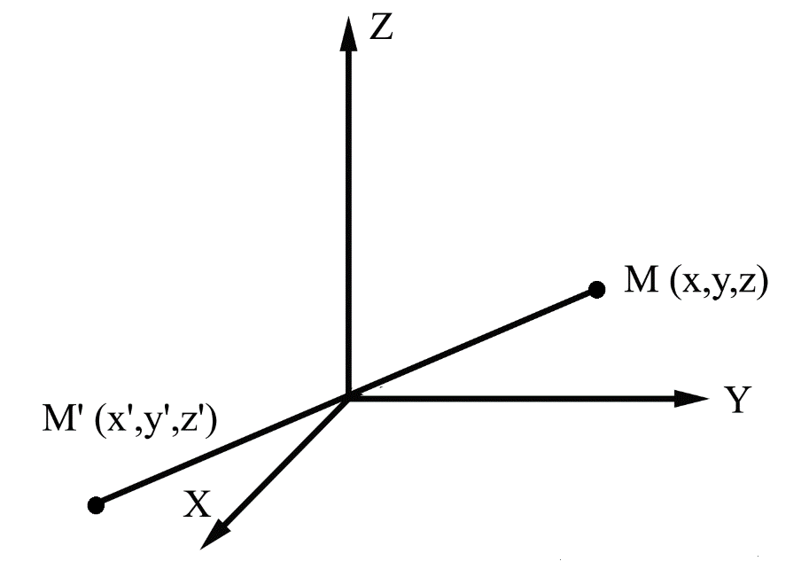
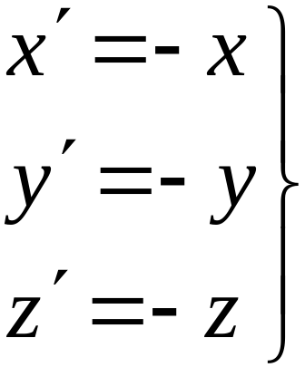
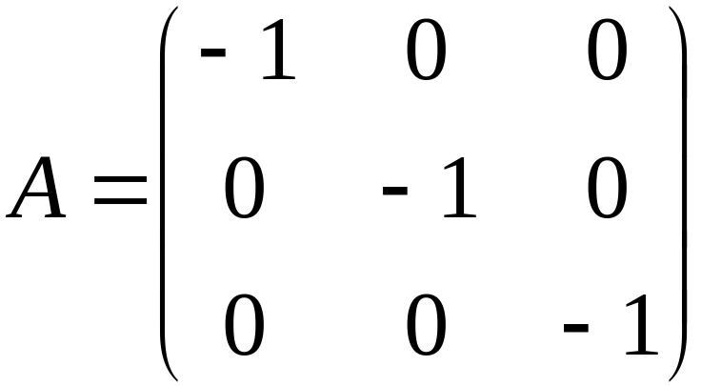
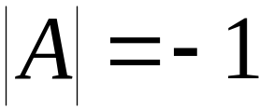
b 中心反演（inversion）
反演中心与坐标原点重合

Slide 15
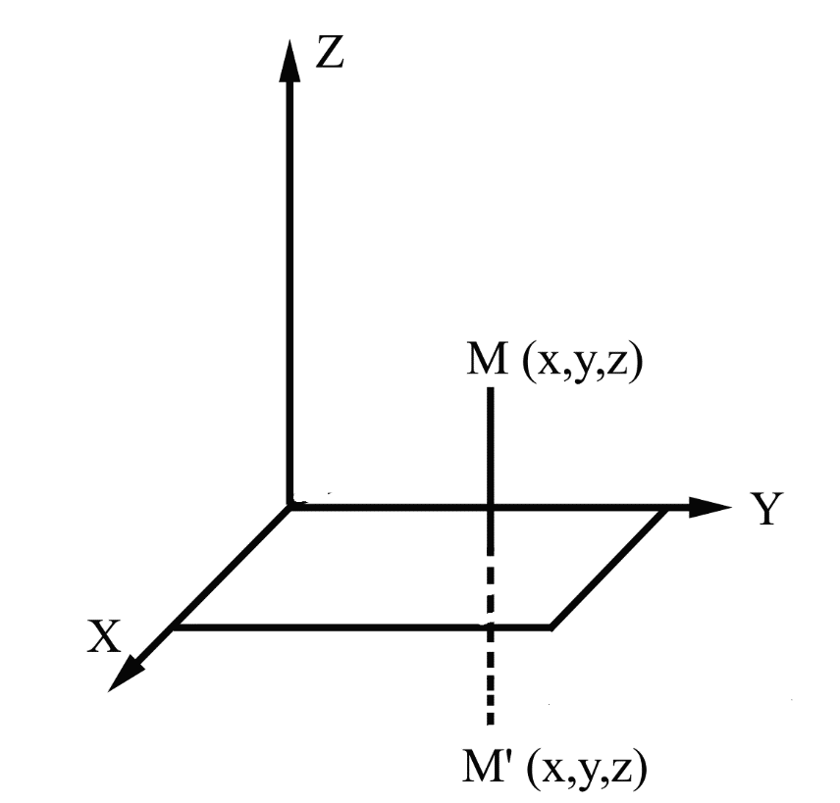
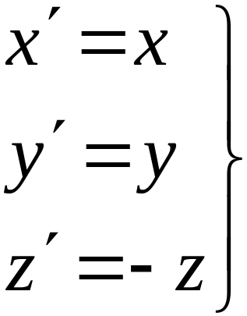
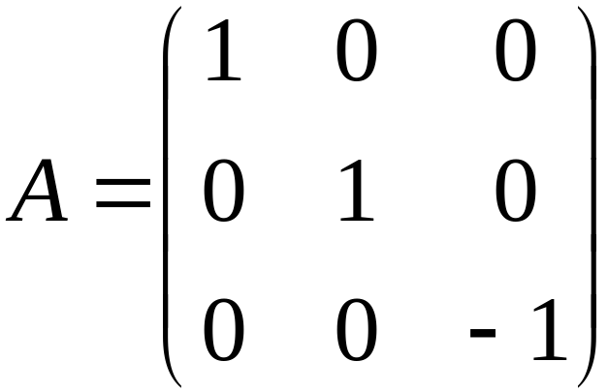

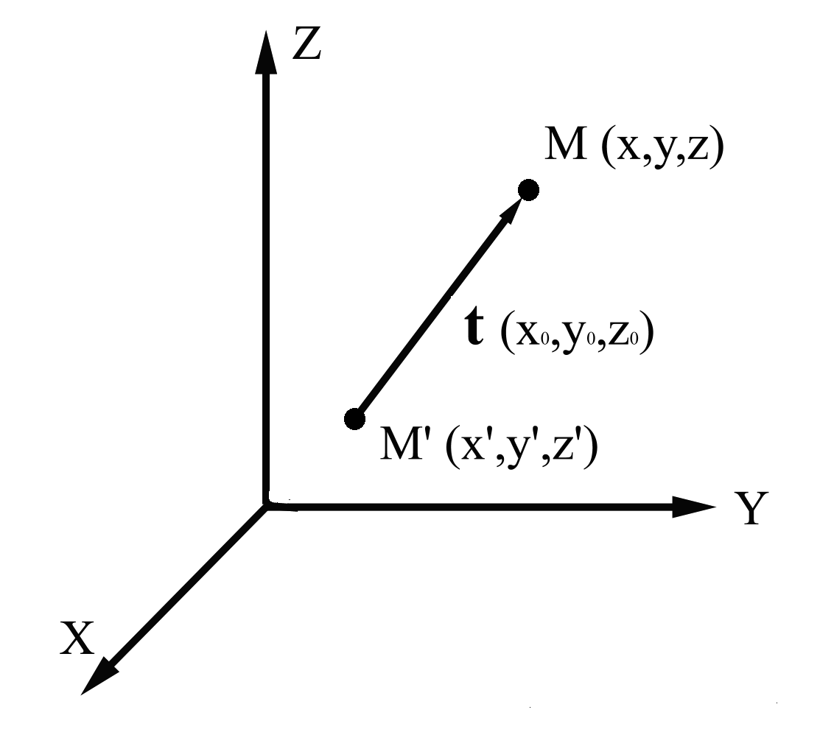
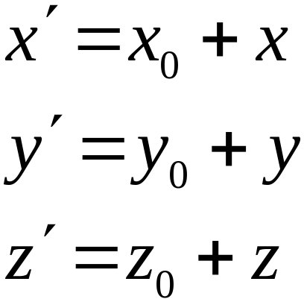
c 反映（reflection）或镜象
d 平移（translation）
其它对称操作是上述四种的组合!!!

Slide 16

对称素与对称操作
晶体对称操作所依赖的几何要素，如点、线、面等称为对称素。
对称面
对称轴
对称中心
m或σ
n或 (n=1,2,3,4,6)
i

Slide 17
对称素与对称操作
描述物理对称性
列举所有的对称操作
列举它所具有的对称素
n重旋转轴
n重旋转-反演轴

Slide 18
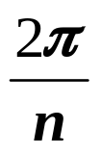
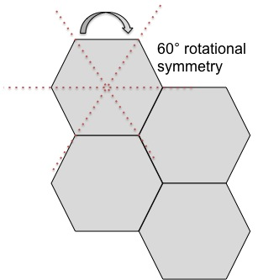
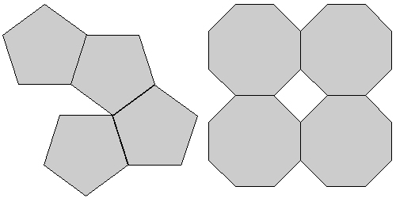
(一) n度旋转对称轴
定义：一个物体绕某一个转轴转 角度以及它的倍数能与自身重合时，这个轴称为物体的n重旋转轴，记作n。
“Packing of objects displaying 5- and 8-fold symmetry. Note that they do not fill completely space and therefore they are not compatible with crystals.”
n只能取1、2、3、4、6
由于晶格周期性的限制，不可能有5度或6度以上的旋转对称轴。
http://news.medill.northwestern.edu/chicago/news.aspx?id=189883
http://www.xtal.iqfr.csic.es/Cristalografia/parte_03_1_1-en.html

Slide 19

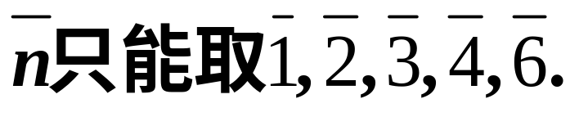
（二） n度旋转反演轴
定义：若一个物体绕某一转轴旋转 角度再加上中心反演的联合操作以及联合操作的倍数能自身重合时，这个轴称为晶体的n重旋转-反演轴（有的教材也称象转轴），记作 。

Slide 20




例:分析立方体的宏观对称性的描述
不动操作
2*(9 + 6 + 8 +1)=24
立方轴 面对角线 体对角线
4 and
2 and
m
3 and
1 and
i

Slide 21
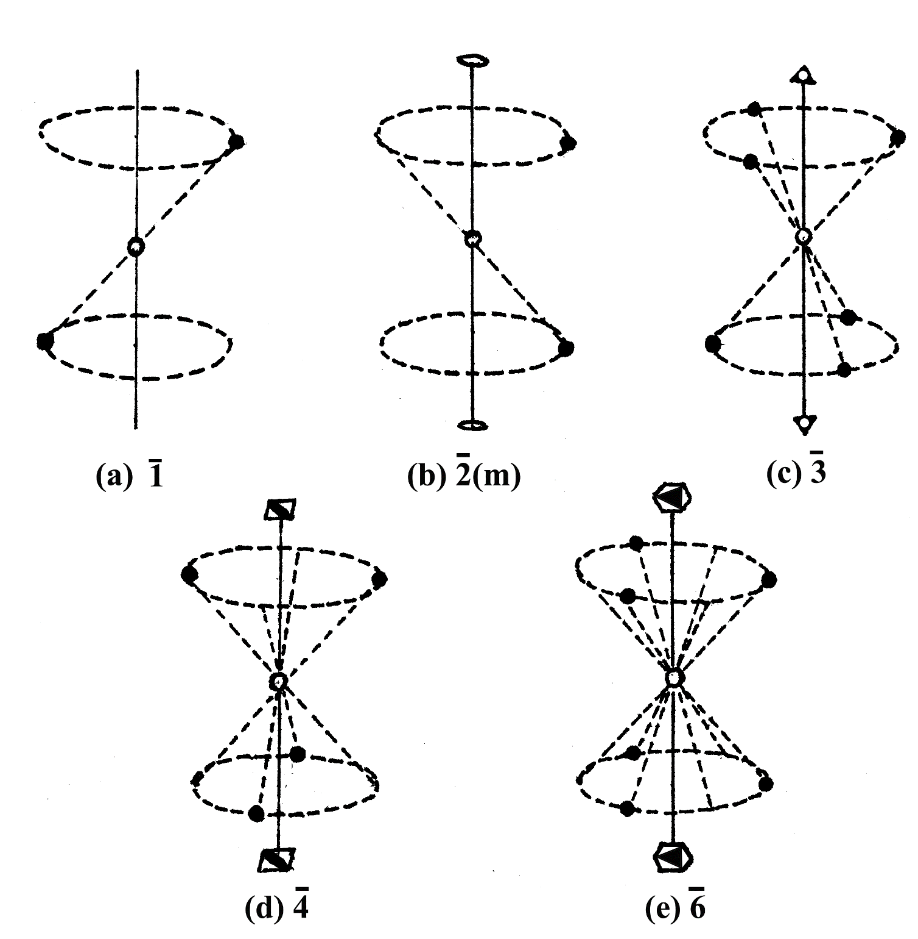

Slide 22


特殊的对称素：
代表先转动π角度后再对原点做中心反演的操作，称镜面（如图所示），记作m或σ。
A₁
A
A
π
反演
A₁
A₂
M
A₂
A₂与A的关系：
A₂是A通过M面的镜像

Slide 23





概念：对称操作群
（1）“群”的数学定义 及性质
1.数学定义：群代表一组“元素”的集合，这些“元素”被赋予一定的“乘法法则”，如 。
2.群的性质：
(1)闭合性： , 则 ;
(2)存在单位元素E：AE=A；
(3)存在逆元素 ：有 ；
(4)元素间的“乘法运算”满足结合律：A(BC)=(AB)C。

Slide 24
（2）对称操作群定义
定义：一个物体的全部对称操作的集合称为对称操作群。
运算法则：连续操作
单位元素：不动操作
逆元素：绕某转轴转θ的逆元素—绕该轴绕- θ角度；
中心反演的逆元素—中心反演

Slide 25

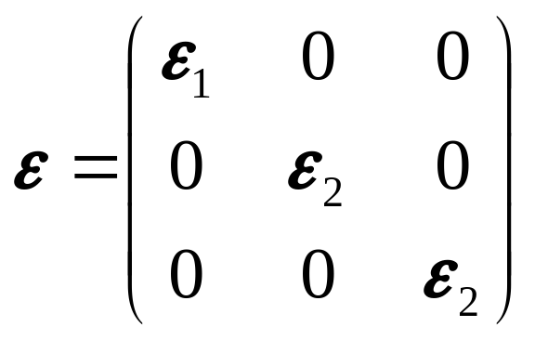




例题：简六方晶体宏观对称性与物理性质
例、证明简六方晶体的介电常量具有如下形式：
表明：平行轴方向：
即介电性在平行和垂直六角轴方向有差别，六角对称晶体具有双折射现象。
垂直轴方向：

Slide 26
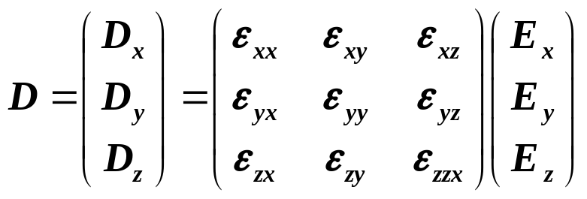
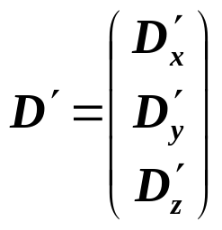


简六方结构介电常量
思路
正交变换后
写出经晶体的对称操作后的 表达式，利用 ，找到矩阵ε的每一个量。

Slide 27
简六方结构的介电常量
证明
如图设x,y,z轴，D具有如下形式：

Slide 28
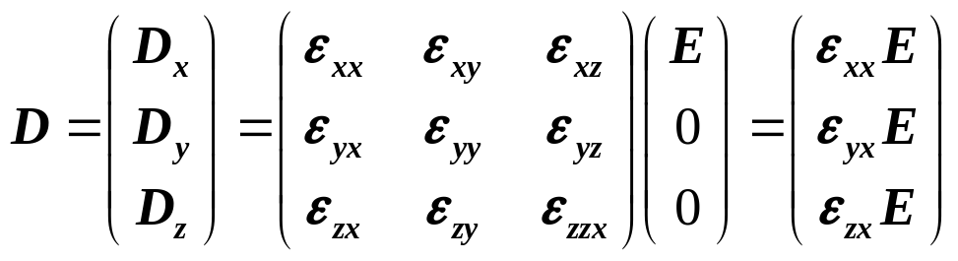
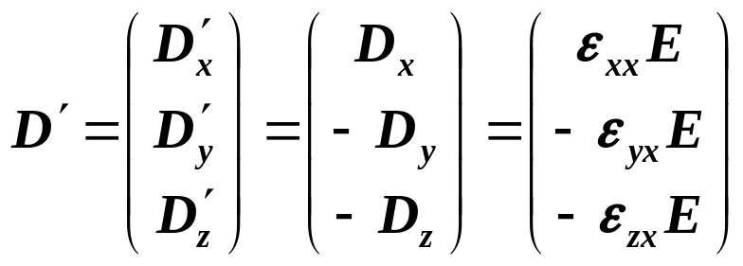
简六方结构的介电常量
对称操作一：设E=(E,0,0),即E沿x轴方向，令晶体绕x轴转180°，则y变成y’=-y，z变成z’=-z，即：
ε_{yx}=- ε_{yx}=0， ε_{zx}= -ε_{zx}=0.

Slide 29
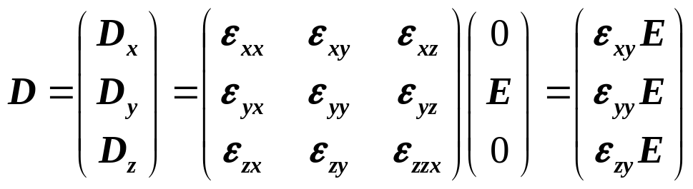
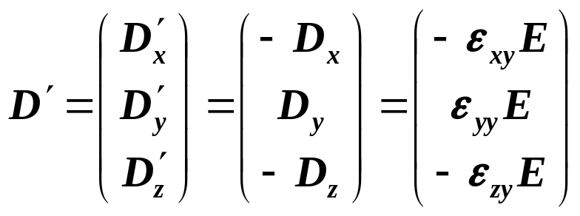
简六方结构的介电常量
对称操作二：设E=(0,E,0),即E沿y轴方向，令晶体绕y轴转180°，则x变成x’=-x，z变成z’=-z，即：
ε_{xy}=- ε_{xy}=0， ε_{zy}= -ε_{zy}=0.

Slide 30
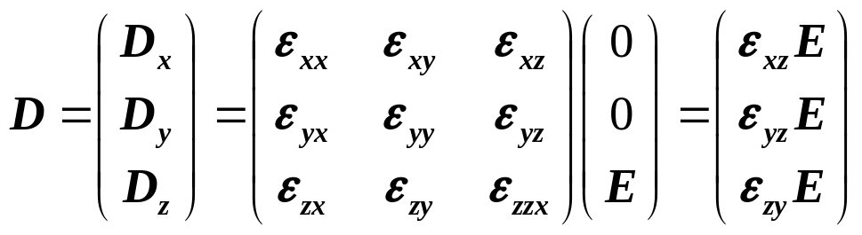
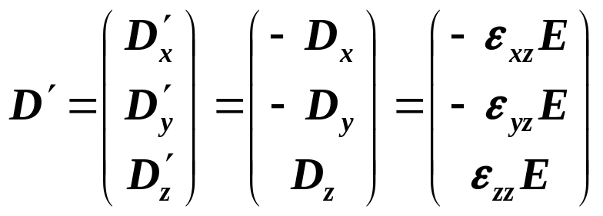
简六方结构的介电常量
对称操作三：设E=(0,0, E),即E沿z轴方向，令晶体绕z轴转180°，则x变成x’=-x，y变成y’=-y，即：
ε_{xz}=- ε_{xz}=0， ε_{yz}= -ε_{yz}=0.

Slide 31
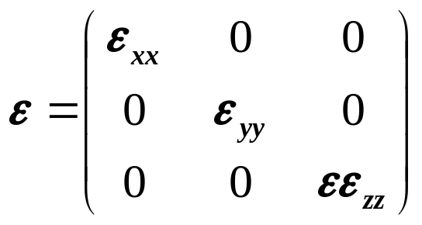
简六方结构的介电常量
综上所述：
ε_{yx}=- ε_{yx}=0， ε_{zx}= -ε_{zx}=0.
ε_{xy}=- ε_{xy}=0， ε_{zy}= -ε_{zy}=0.
ε_{xz}=- ε_{xz}=0， ε_{yz}= -ε_{yz}=0.

Slide 32
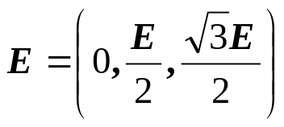
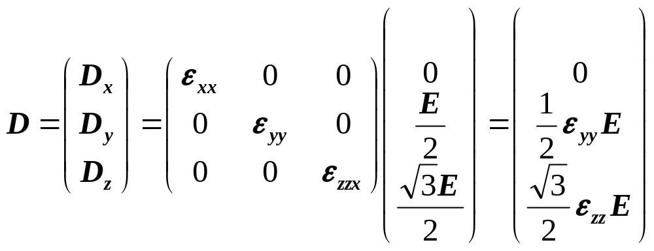






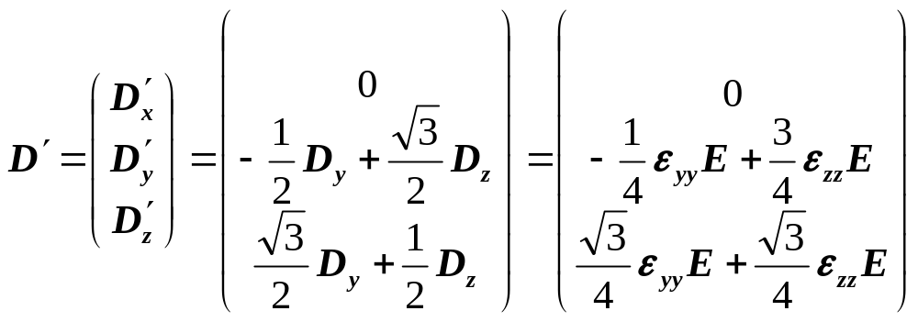
简六方结构的介电常量
对称操作四：设E沿六角形顶角A方向，即
令晶体以E为轴转180°，则y变成y’，z变成z’。

Slide 33
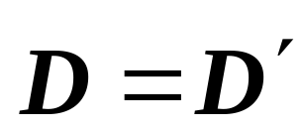
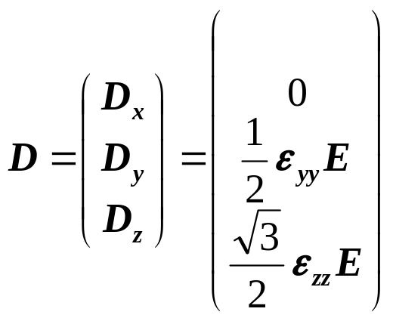
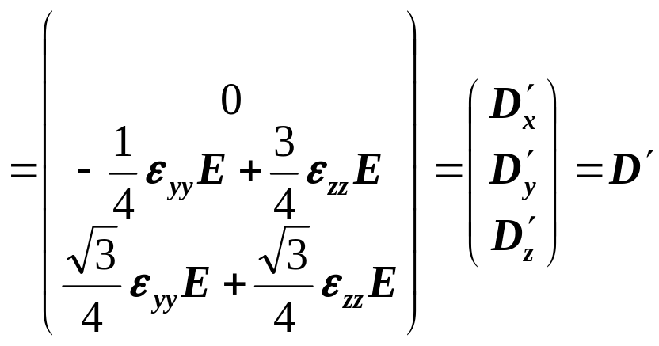
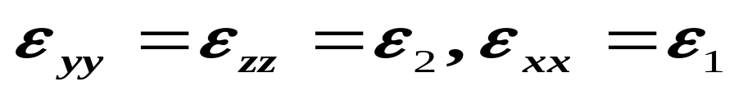
简六方结构的介电常量
由于E所在方向是2重轴，故转180度后，电位移矢量D不变，即

Slide 34
简六方结构的介电常量
ε_{yx}=- ε_{yx}=0， ε_{zx}= -ε_{zx}=0.
ε_{xy}=- ε_{xy}=0， ε_{zy}= -ε_{zy}=0.
ε_{xz}=- ε_{xz}=0， ε_{yz}= -ε_{yz}=0.

